Slide 1
MANUAL TÉCNICO DE INTERFAZ
Sistema de Gestión de Establecimientos Médicos
Documentación y explicación detallada de todos los campos, formularios y consultas integradas.
.Jhanmer Andrey Meza Cacha
.Andyer Barranzuela Crisanto
.Cristian Aurelio Reinoso Zegarra

Slide 2
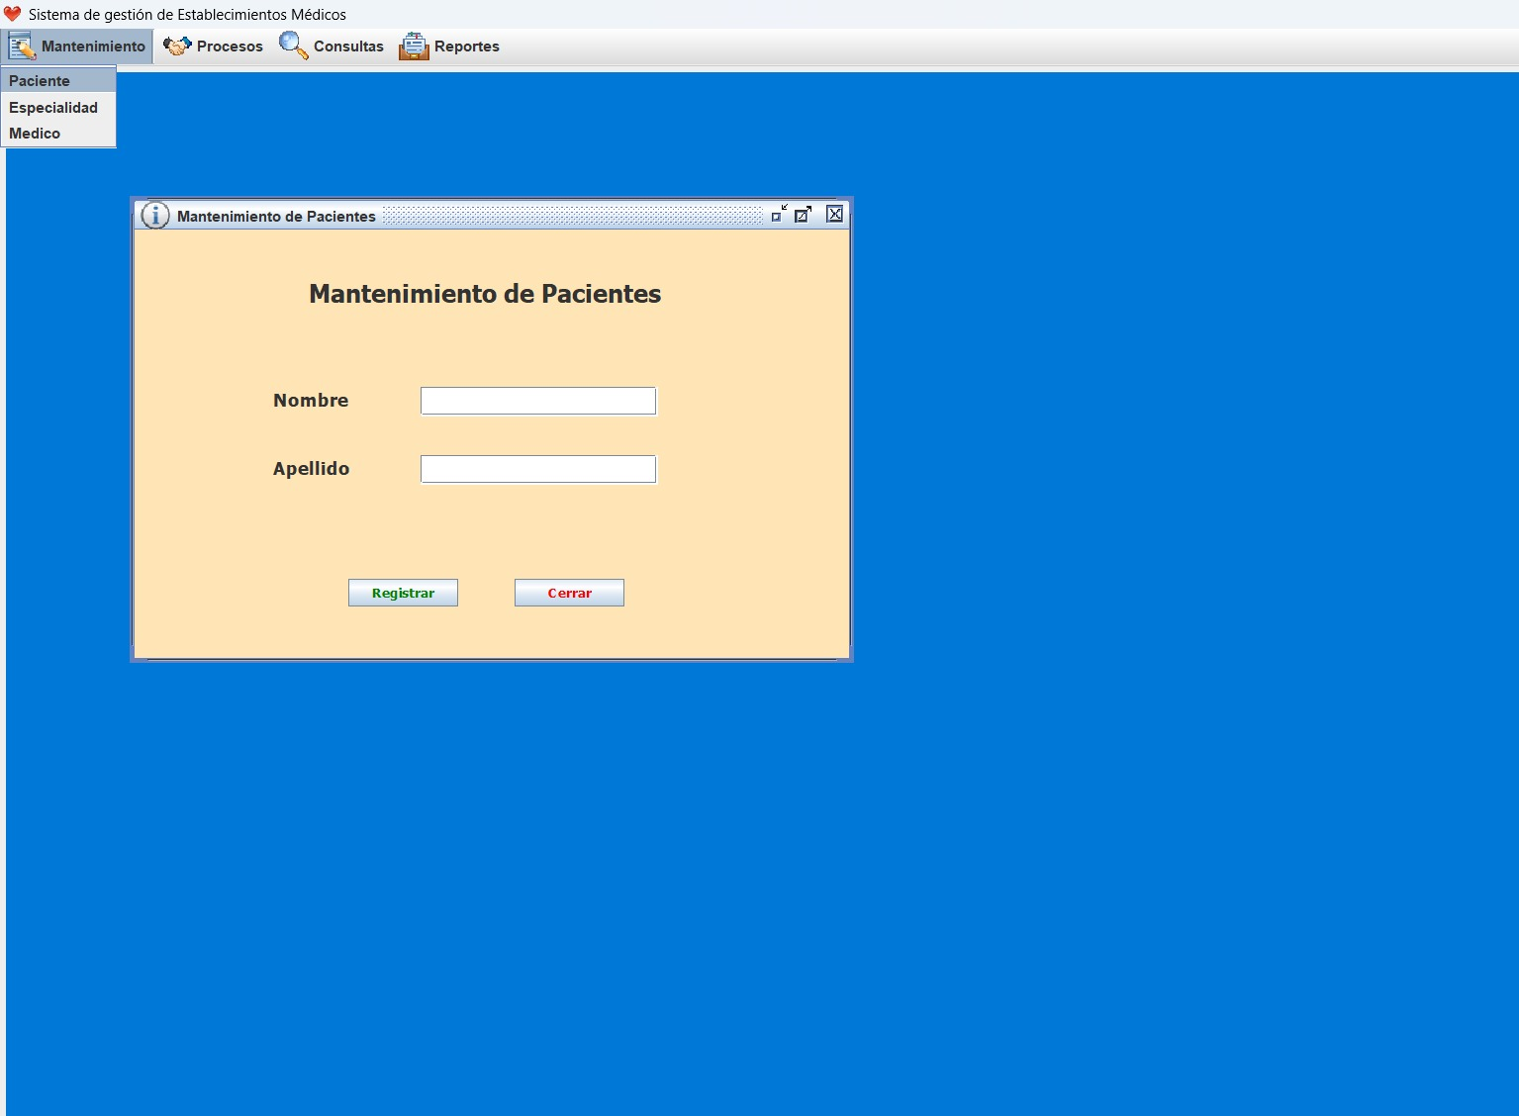

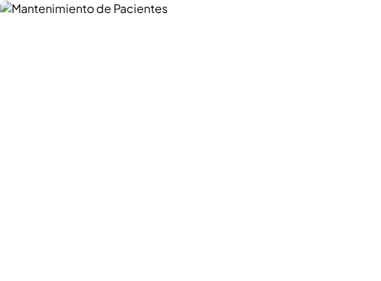
Módulo: Mantenimiento
Mantenimiento de Pacientes
Formulario Principal
Campos de Entrada
Nombre: Captura el primer y segundo nombre del paciente.
Apellido: Registra los apellidos paterno y materno.
Acciones de Control
Registrar: Valida y guarda al nuevo paciente en BD.
Cerrar: Finaliza y cierra la ventana activa.

Slide 3
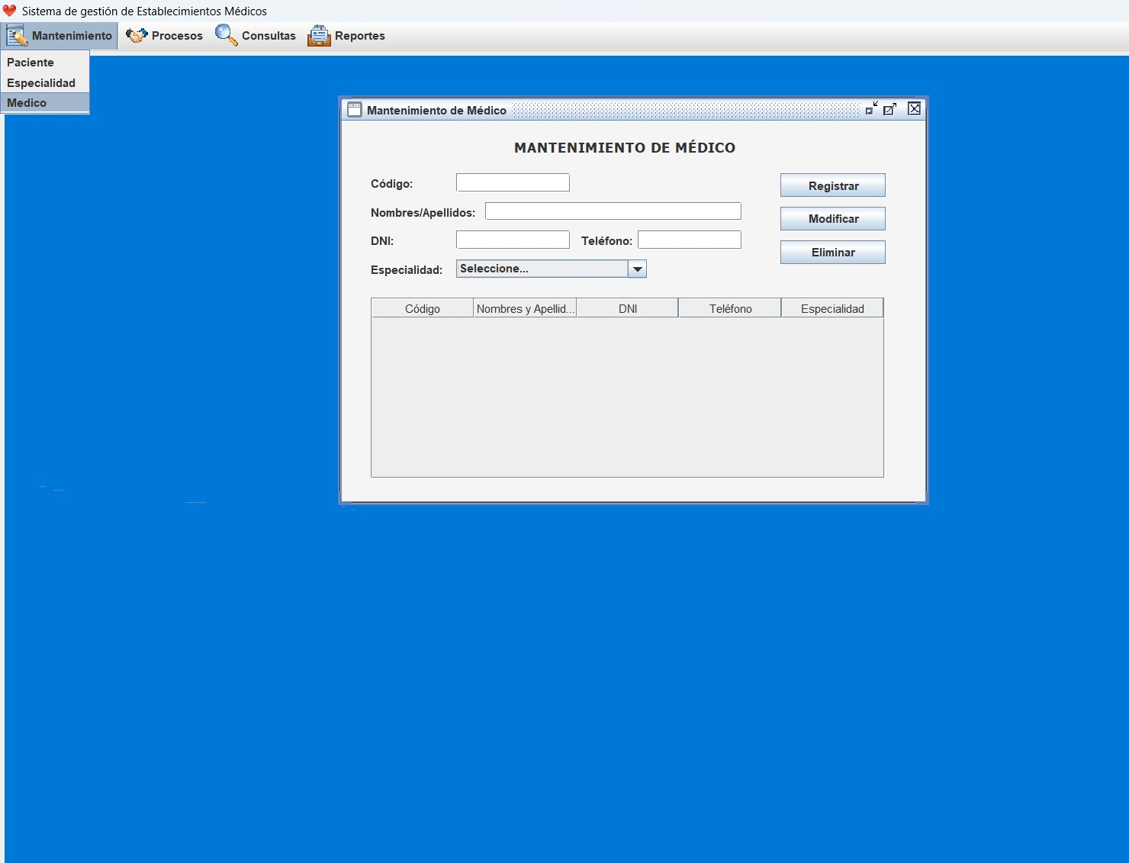


Módulo: Procesos
Crear Historial Médico
Código Auto-generado
Datos del Paciente
Nombres, Apellidos, Fecha Nacimiento, DNI, Sexo (desplegable) y Tipo de Sangre.
Consulta & Evaluación
Motivo de consulta: Descripción de síntomas.
Diagnóstico: Veredicto clínico del médico.
Antecedentes & Alergias
Casillas de verificación para Aspirina, Penicilina, Hipertensión, Diabetes, Asma y otros.

Slide 4
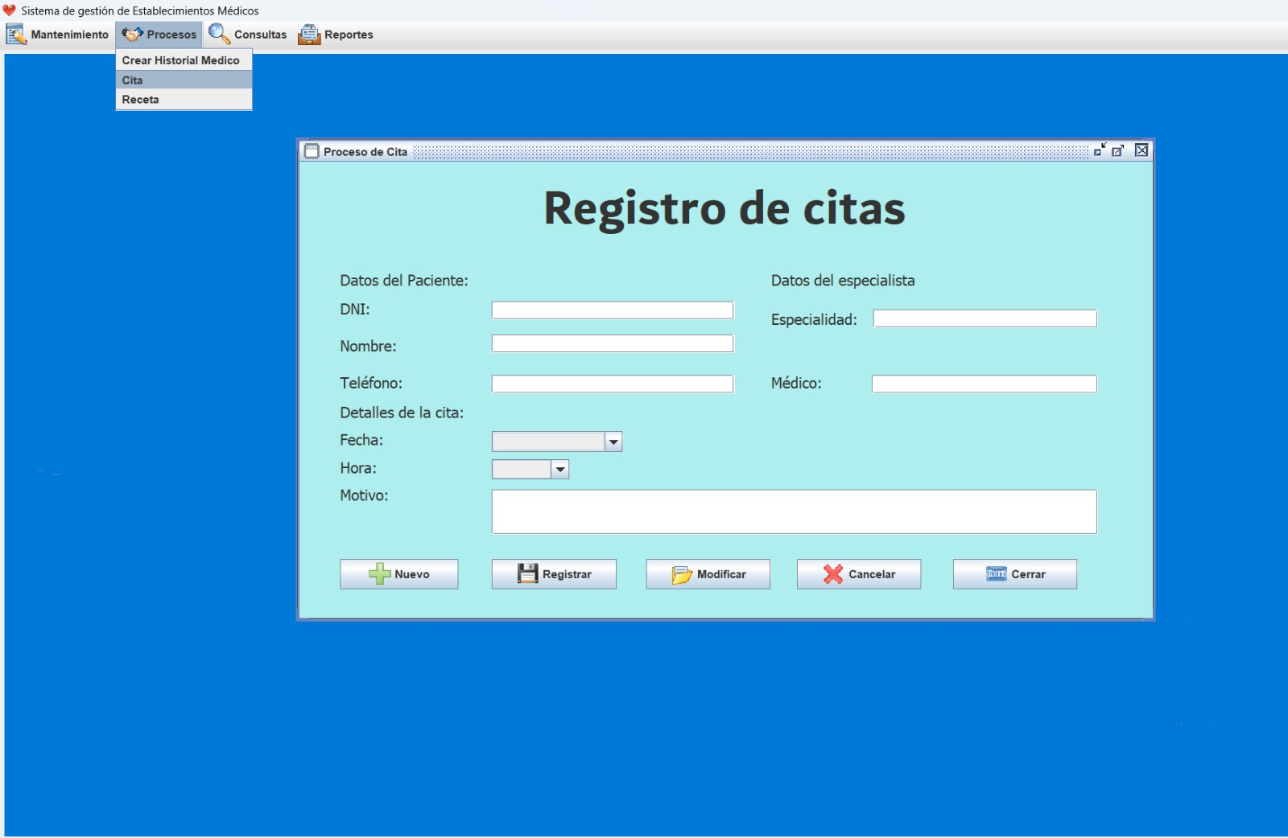


Módulo: Procesos
Registro y Agenda de Citas
Gestión Médica
Paciente y Especialista
DNI / Nombre / Teléfono: Identificación directa.
Especialidad / Médico: Selección del profesional.
Programación y Motivo
Fecha / Hora: Selectores de programación.
Motivo: Detalle breve de la consulta requerida.
Operaciones CRUD
Botones habilitados: Nuevo, Registrar, Modificar, Cancelar y Cerrar ventana.

Slide 5
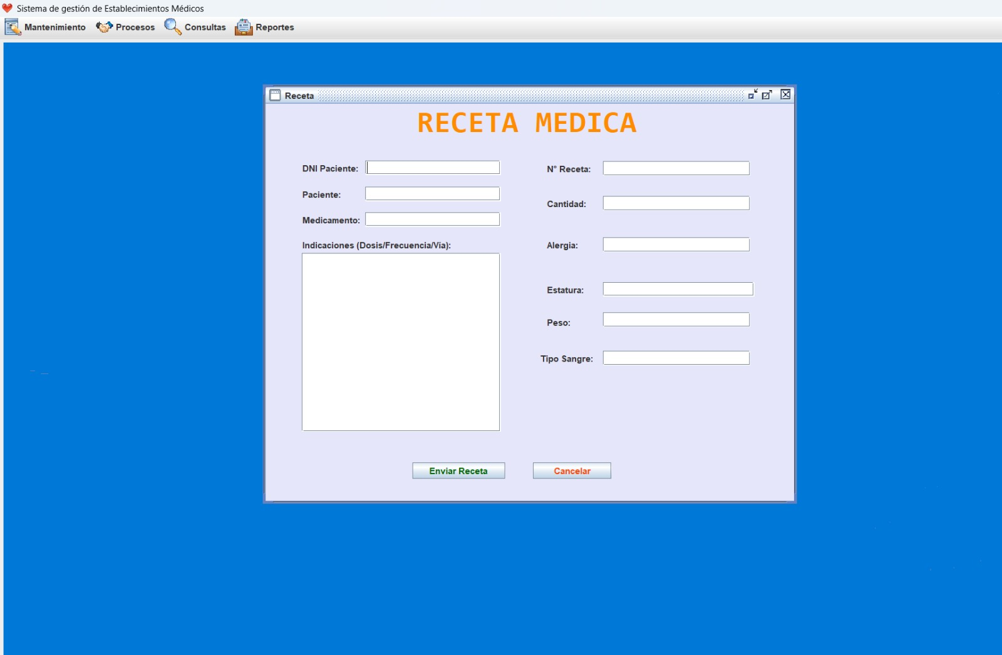

Módulo: Procesos
Emisión de Receta Médica
Prescripción Clínica
Prescripción Pharmacológica
Medicamento / Cantidad: Fármaco e insumos.
Indicaciones: Área de texto para Dosis, Frecuencia y Vía.
Validación Biométrica
Campos de control para Alergias, Estatura, Peso y Tipo de Sangre antes de despacho.
Finalización
Enviar Receta: Registra la receta y genera orden médica.

Slide 6
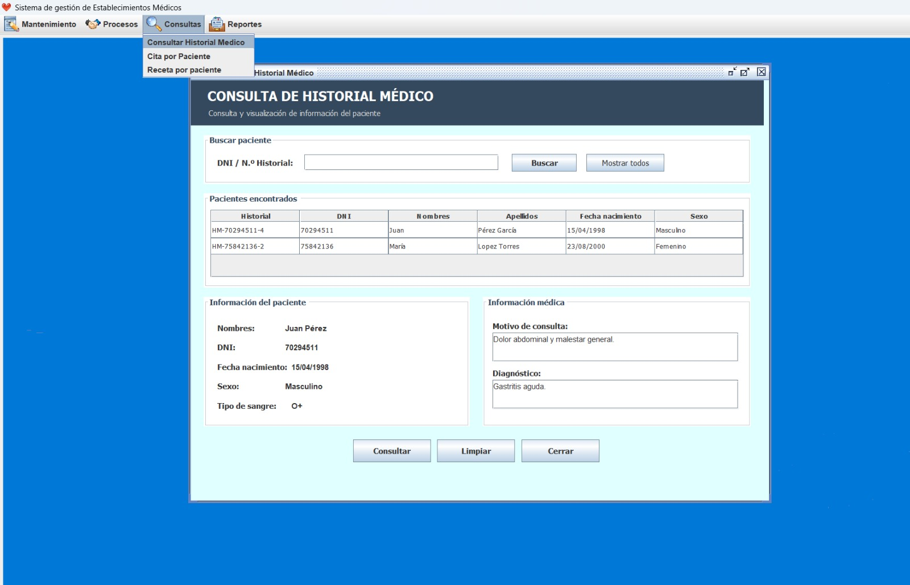

Módulo: Consultas
Consulta de Historial Médico
Búsqueda y Detalle
Buscador Inteligente
Permite buscar por DNI o N.° de Historial. Botón "Mostrar todos" para listado global.
Tabla de Coincidencias
Muestra historial, DNI, nombres, apellidos, fecha nacimiento y sexo en grilla estructurada.
Vista Detallada Inferior
Muestra ficha seleccionada: Motivo de consulta y Diagnóstico guardado previo.

Slide 7
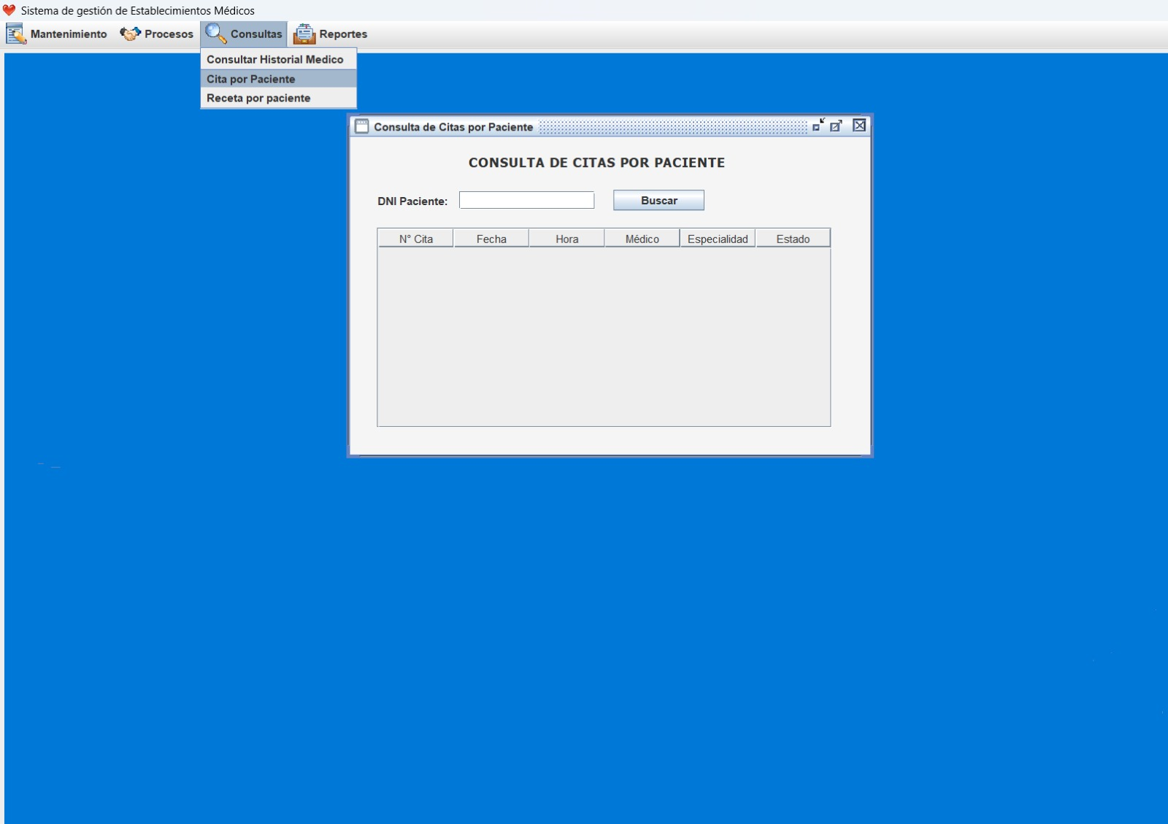

Módulo: Consultas
Consulta de Citas por Paciente
Filtro por DNI
Filtro de Entrada
DNI Paciente: Campo de búsqueda directa para consultar el itinerario completo del paciente.
Estructura del Gráfico/Tabla
N° Cita & Fecha/Hora: Datos cronológicos.
Médico & Especialidad: Profesional asignado.
Estado: Status actual (Pendiente, Atendido).

Slide 8
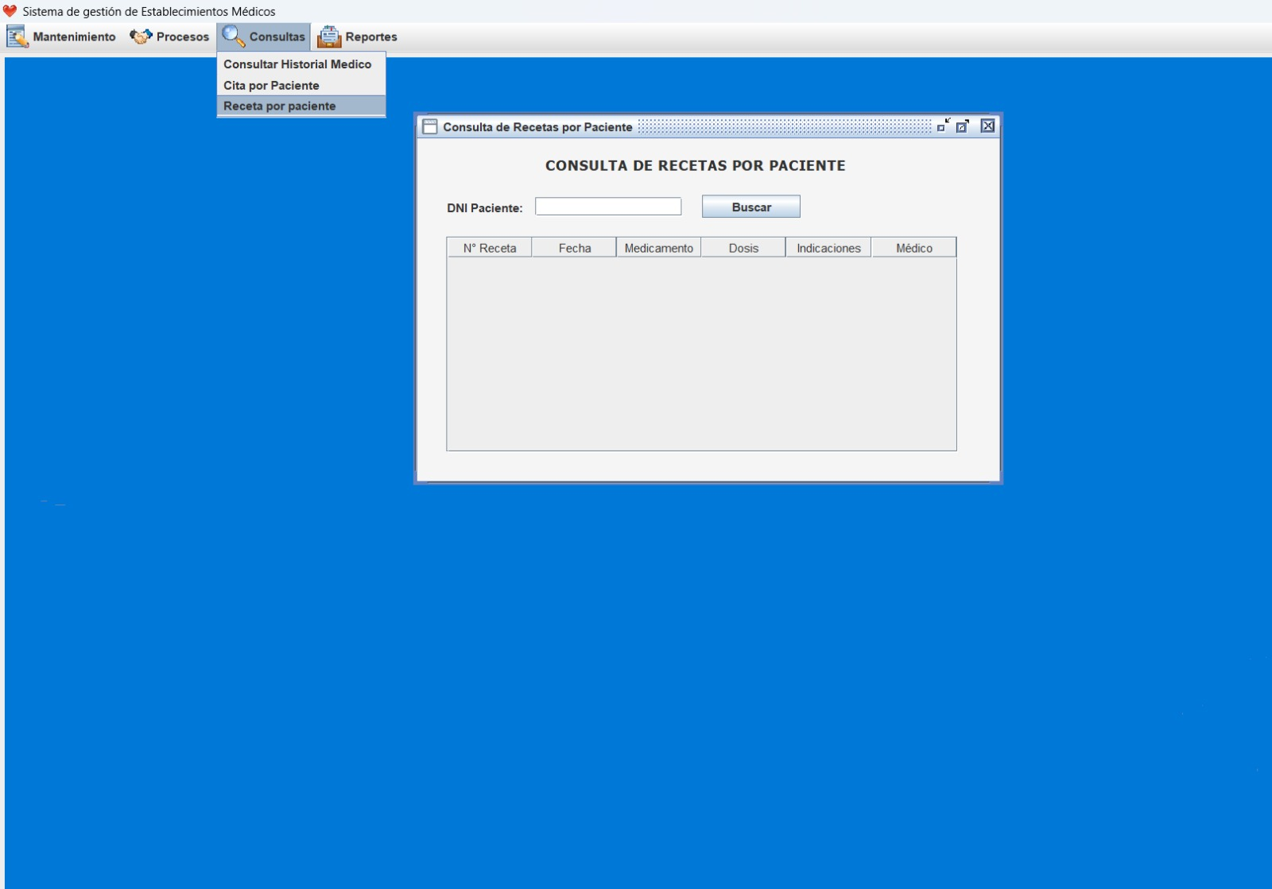

Módulo: Consultas
Consulta de Recetas por Paciente
Histórico Farmacéutico
Criterio de Búsqueda
DNI Paciente: Filtra las prescripciones emitidas asociadas al documento de identidad.
Columnas Informativas
Visualiza N° Receta, Fecha, Medicamento, Dosis, Indicaciones específicas de administración y el Médico firmante.

Slide 9
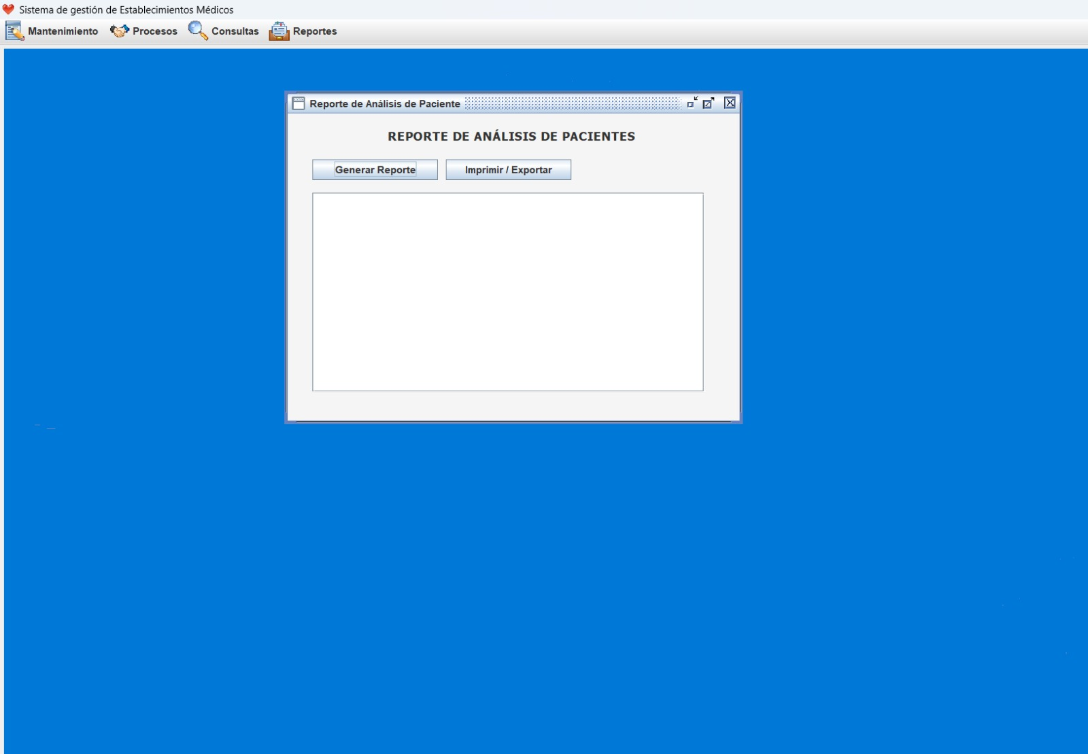

Módulo: Reportes
Reporte de Análisis de Pacientes
Generación e Impresión
Generar Reporte
Compila los datos demográficos y métricas de pacientes registrados en el visor central.
Imprimir / Exportar
Permite enviar el reporte a formato físico o convertirlo a documento PDF / Excel.

Slide 10
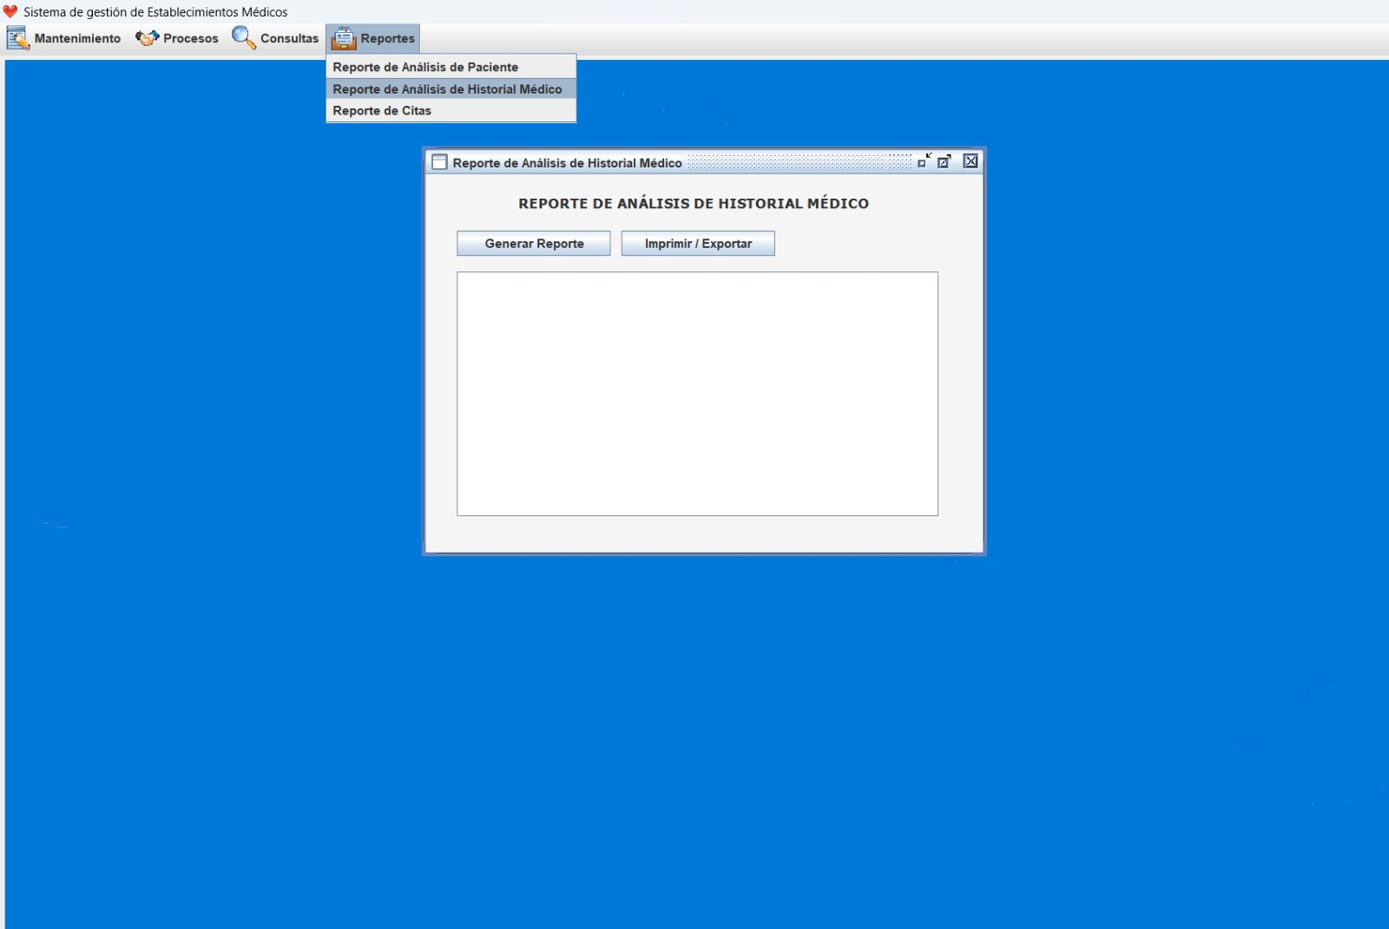

Módulo: Reportes
Reporte de Análisis de Historial Médico
Análisis Consolidado
Menú Desplegable de Selección
Accesible desde la pestaña principal Reportes en la barra de navegación superior.
Salida de Análisis Clínico
Procesa diagnósticos recurrentes, alérgenos comunes y antecedentes de los pacientes.

Slide 11
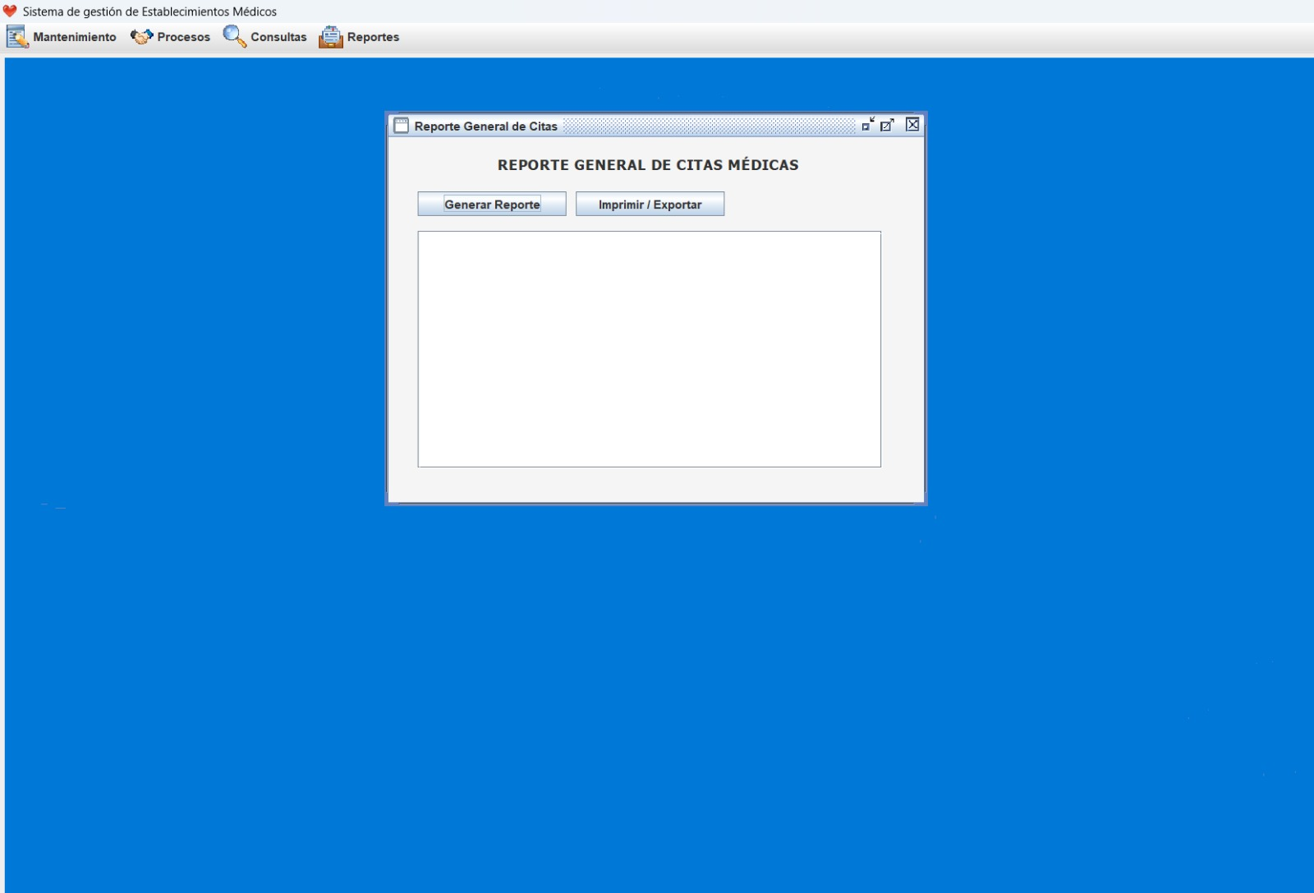

Módulo: Reportes
Reporte General de Citas Médicas
Control Operativo
Vista Consolidada de Citas
Muestra el acumulado de citas programadas por especialidad, fecha y estado de atención.
Funciones Principales
Generar Reporte: Ejecuta la consulta global.
Imprimir / Exportar: Emisión del consolidado en formato de impresión.

Slide 12


Resumen del Sistema Médico
El sistema integra 4 módulos principales: Mantenimiento, Procesos, Consultas y Reportes para la gestión integral del establecimiento médico.
¿Preguntas sobre la asignación de campos o flujos?

